Slide 1


PikaPikaGen: Generative
Synthesis of Pokemon Sprites
from Textual Descriptions
Deep Learning
Anno Accademico 2024/2025

Slide 2


Text-to-Image
Sprite Pokemon
Descrizione
PikaPikaGen

Slide 3
Generatore
Testo
Immagini
Text Encoder (Transformer)
Attention
Image Decoder

Slide 4

Text Encoder
Token, attention mask
Vettori di contesto
Text Encoder
Embedding di BERT-mini
TransformerEncoder
(4 layer, 4 heads ciascuno)

Slide 5
Image Decoder
Vettori di contesto, attention mask
Immagine
Image Encoder
Attention iniziale
Iniezione di rumore e proiezione
Decoder block
Convoluzione finale, attivazione Tahn

Slide 6
Decoder Block
Vettori di contesto, image feature map
Image feature map
Decoder Block
Multi-head Cross Attention tra feature testo e immagini (opzionale)
Concatenazione e fusione
Convoluzione trasposta,
Normalizzazione,
LeakyReLU

Slide 7
Dataset e Pre-processing
Sfondo bianco sostituito al canale alpha
Immagini ridimensionate a 256x256px e normalizzate in [-1,1]
Split dataset:
training set 70%, validation set 10%, test set 20%

Slide 8
Esperimento 1
Loss L1
Batch size = 16
Ottimizzatore Adam
LR 2×10−4
Beta = (0.5, 0.999)

Slide 9
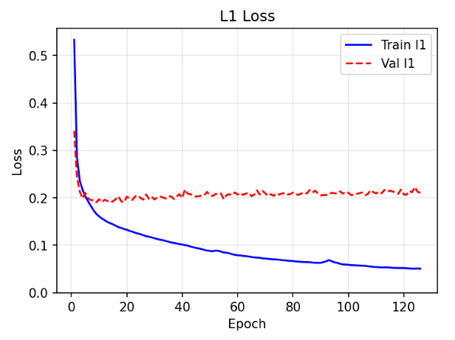
Esperimento 1 - Analisi quantitativa
Divario crescente tra le loss
Difficoltà a generalizzare

Slide 10
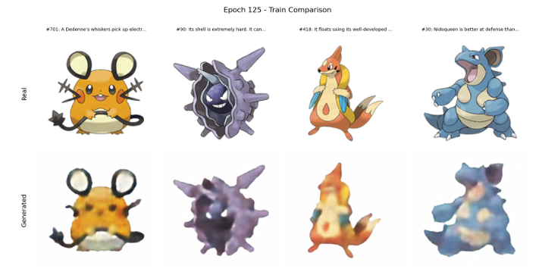
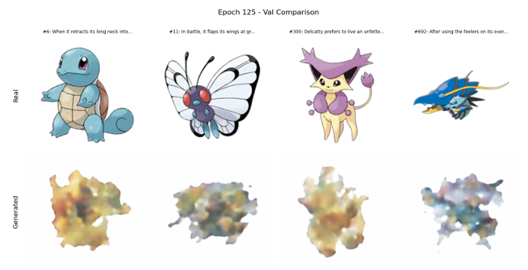
Esperimento 1 - Analisi qualitativa
Problema principale: Sfocatura

Slide 11
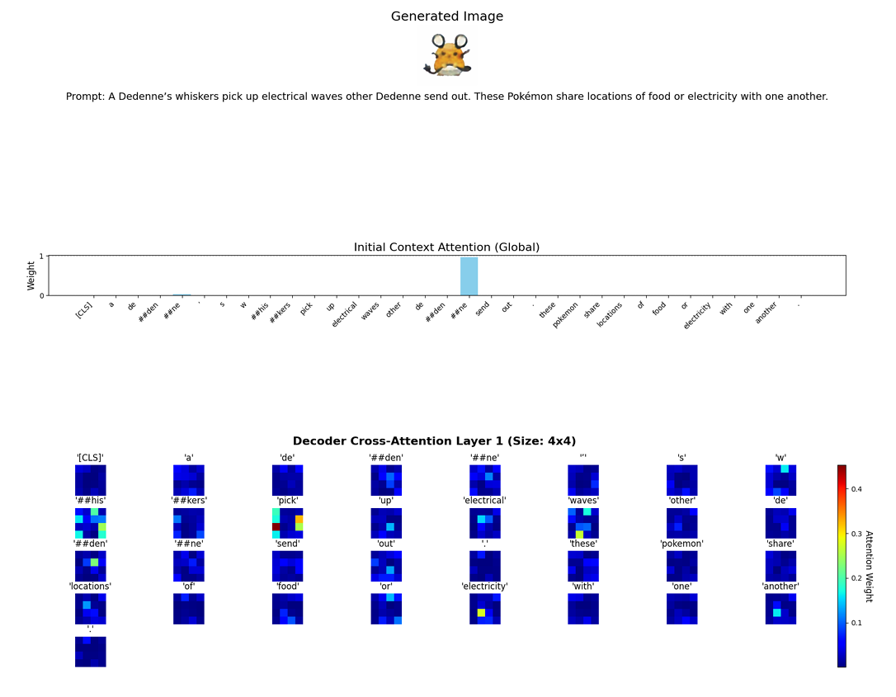
Esperimento 1 - Mappe di attenzione
Attenzione concentrata sul token ##ne di dedenne

Slide 12
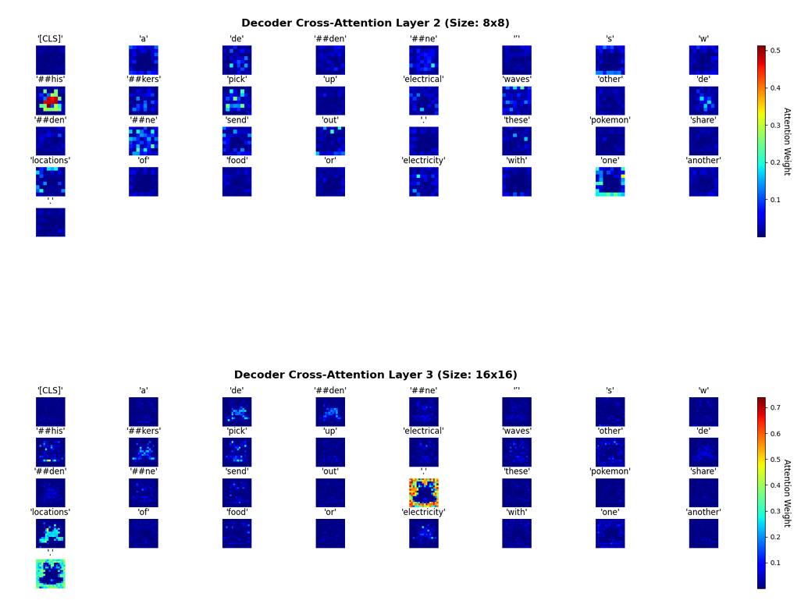
Esperimento 1 - Mappe di attenzione
de, ##den sulla figura del corpo
whiskers sulla zona del muso

Slide 13
Esperimento 2
Per avere immagini più dettagliate, introduzione di loss specifiche:
VGGLoss
SobelLoss

Slide 14
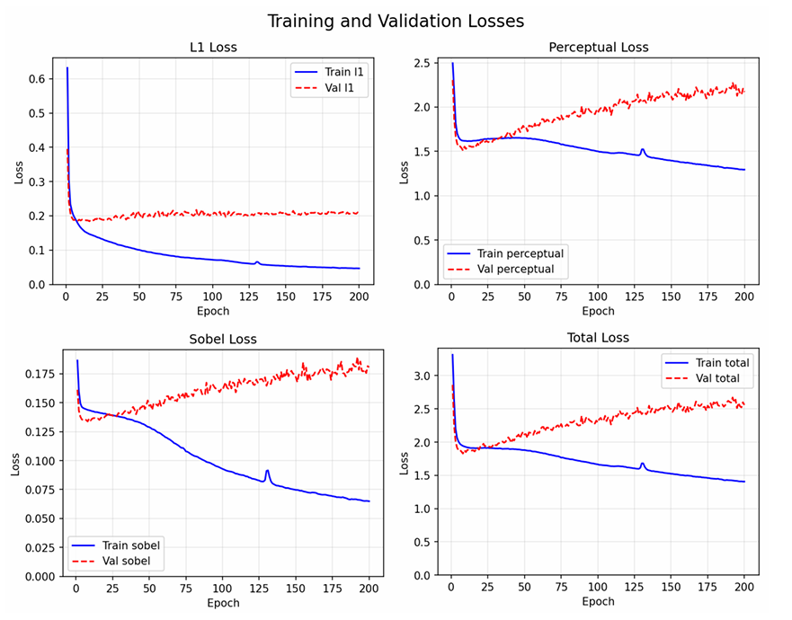
Esperimento 2 - Analisi quantitativa
Loss L1 - λ = 1.0
VGGLoss - λ = 0.01
SobelLoss - λ = 2.0

Slide 15
Esperimento 2 - Analisi quantitativa
Loss L1 - λ = 1.0
VGGLoss - λ = 0.01
SobelLoss - λ = 2.0
Overfitting?

Slide 16
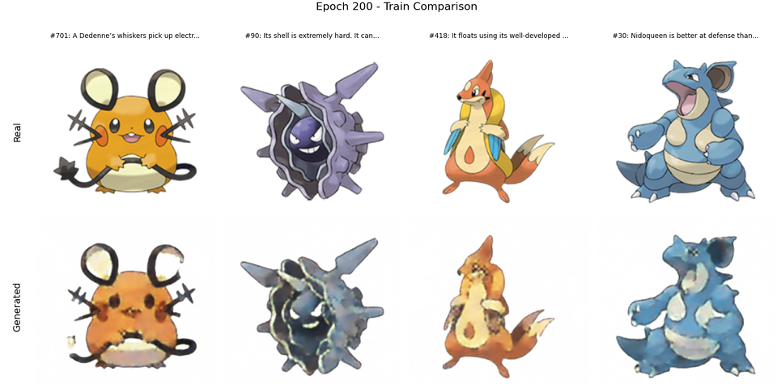
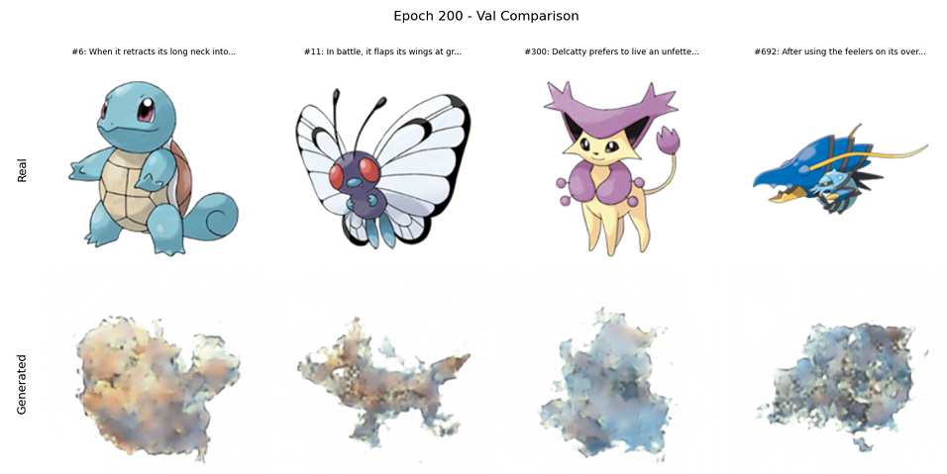
Esperimento 2 - Analisi qualitativa
Bordi più definiti
Anche se mancanza di struttura coerente
e artefatti ad alta frequenza spaziale

Slide 17
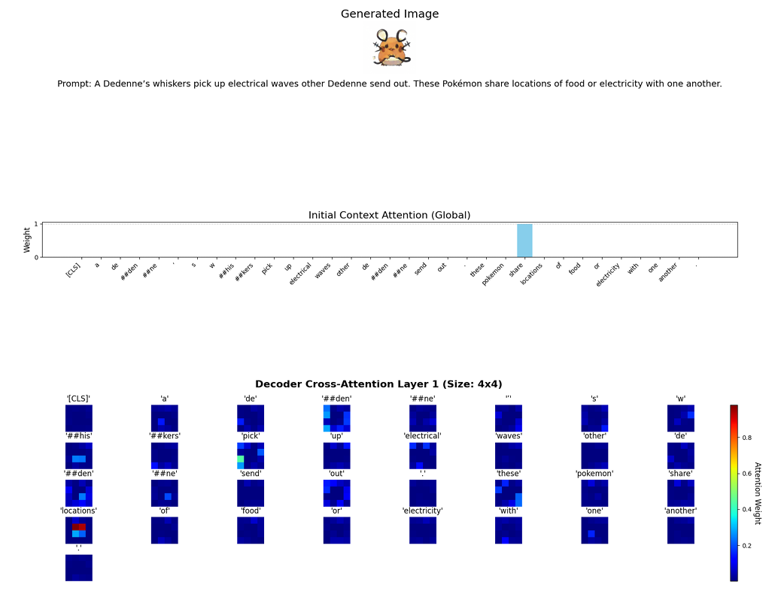
Esperimento 2 - Mappe di attenzione
Mappe di attenzione meno “precise” e più rumorose
Artefatti ad alta frequenza generati anche nelle mappe di attenzione

Slide 18
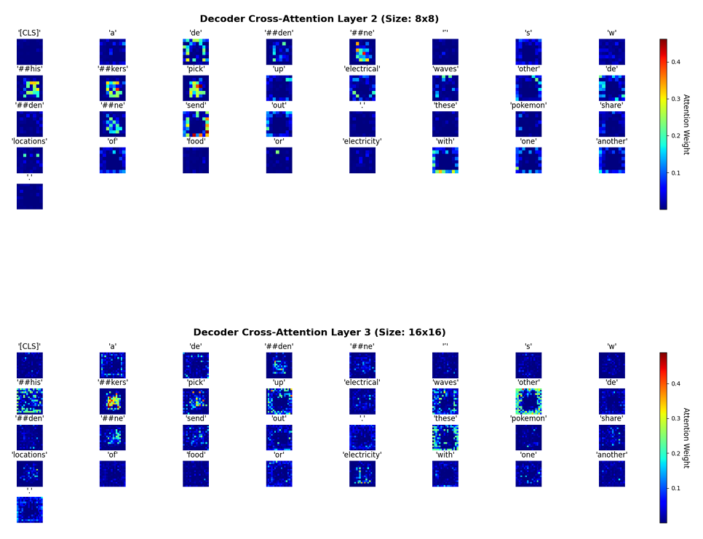
Esperimento 2 - Mappe di attenzione
Mappe di attenzione meno “precise” e più rumorose
Artefatti ad alta frequenza generati anche nelle mappe di attenzione

Slide 19
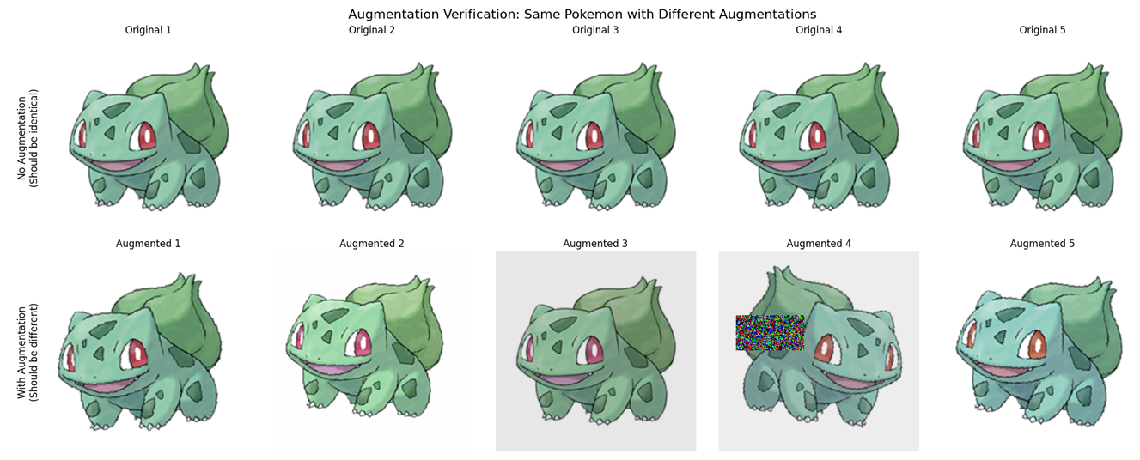
Esperimento 3 - Data Augmentation
Per combattere l’overfitting, applicazione al solo training set di:
Trasformazioni geometriche (capovolgere, traslare, ruotare, ridimensionare)
Trasformazioni cromatiche (luminosità, contrasto, saturazione e tonalità) per disaccoppiare struttura e colore
Trasformazione RandomErasing

Slide 20
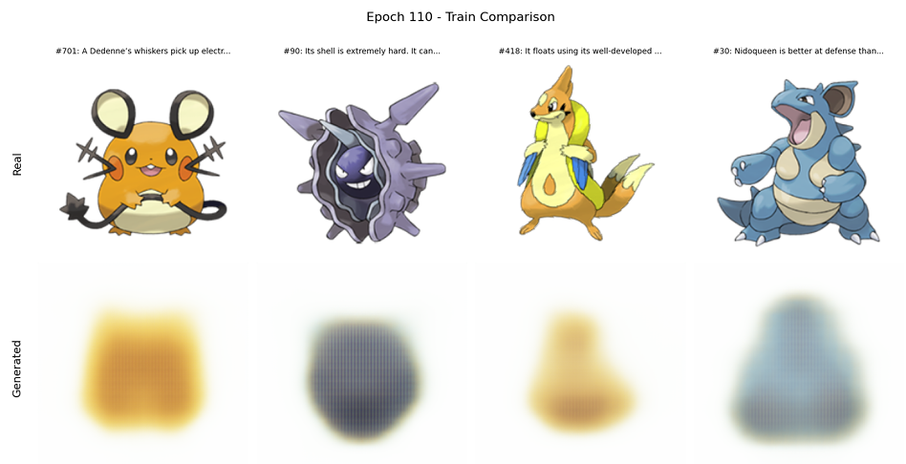
Esperimento 3 - Data Augmentation
Esempi generati dal training set durante l’allenamento ancora più sfocati
Dunque data augmentation più conservativa da epoca 110

Slide 21
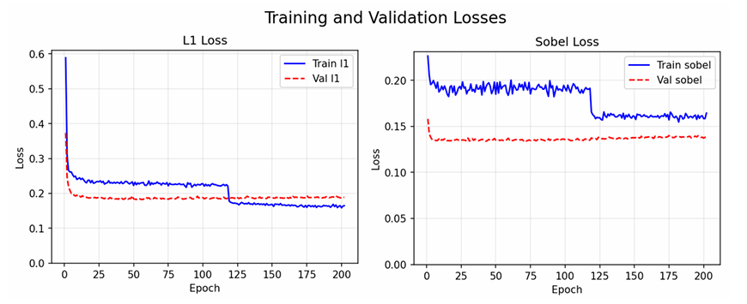
Esperimento 3 - Analisi quantitativa
Miglioramento della training loss in epoca 110-115
Miglioramento non rispecchiato nella validation loss
Modello fatica ad apprendere oltre

Slide 22
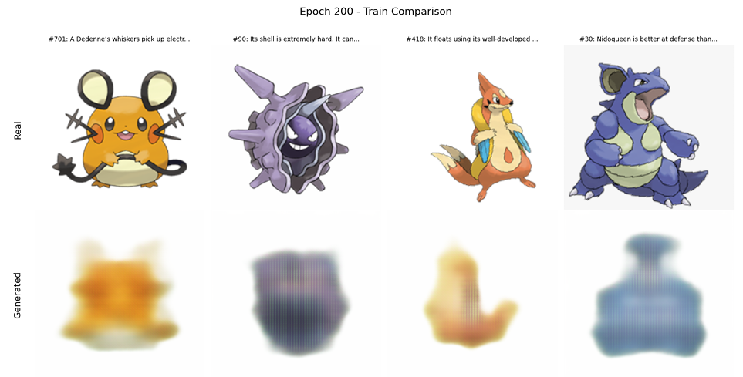
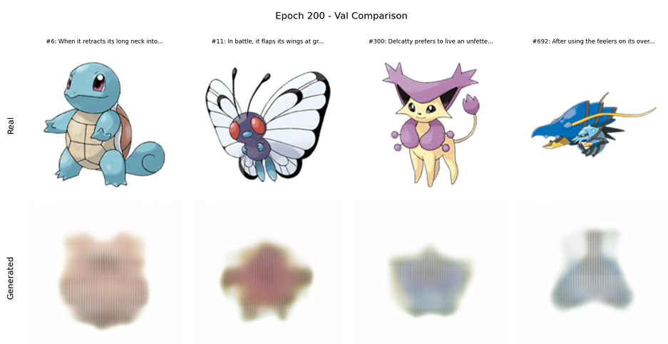
Esperimento 3 - Analisi qualitativa
Immagini ancora sfocate
Striature verticali, probabilmente derivanti da SobelLoss

Slide 23
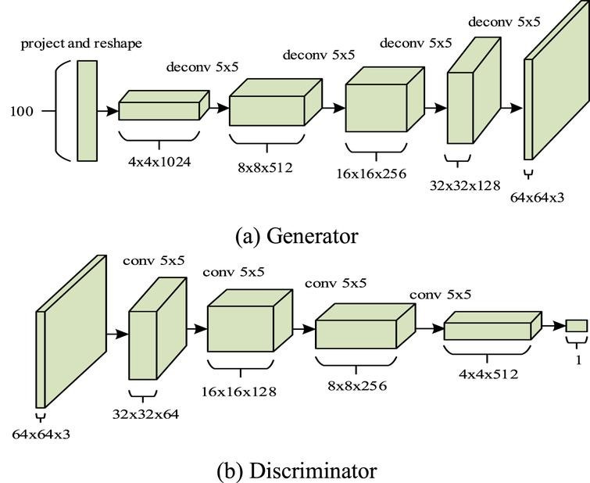
Esperimento 4
Cambio di approccio per risolvere i principali problemi riscontrati nei passati esperimenti: adozione di un’architettura DCGAN condizionata
Architettura DCGAN

Slide 24
Esperimento 4 - Discriminatore
Percorso
immagini
Immagine reale/ immagine generata
Classificatore
condizionato
Immagine reale o generata?
Percorso
testo
Testo associato all’immagine/testo sbagliato

Slide 25
Esperimento 4 - Architettura
Inizializzazione dei pesi secondo paper DCGAN
Loss L1 ausiliaria con λ = 1.0
Batch size = 8
Decisioni effettuate per evitare il crollo della loss del discriminatore a 0 nelle prime epoche, problema riscontrato durante i test iniziali

Slide 26
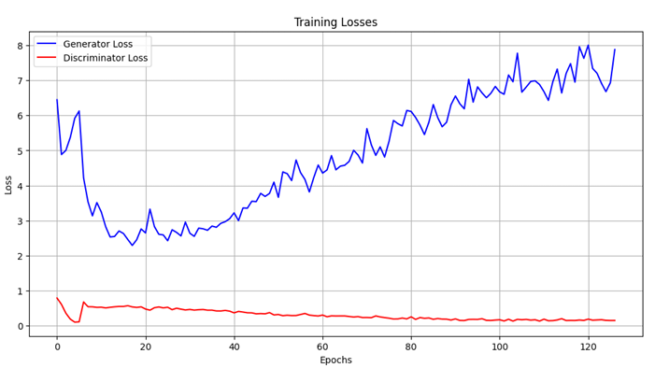
Esperimento 4 – Analisi quantitativa
Sbilanciamento: discriminatore progressivamente più forte del generatore
Generatore non riesce ad imparare e la sua loss aumenta progressivamente

Slide 27
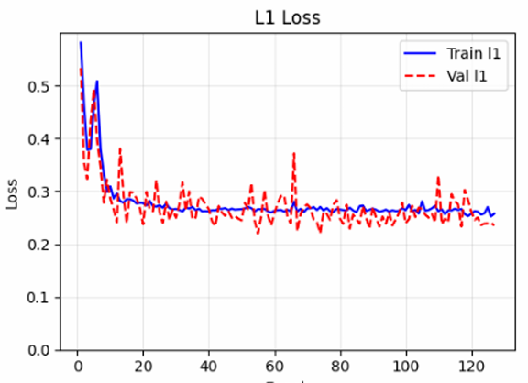
Esperimento 4 – Analisi quantitativa
Valore di loss L1 più alta rispetto ai primi due esperimenti.
Qui l’obiettivo del modello non è più solo creare una riproduzione pixel-per-pixel

Slide 28
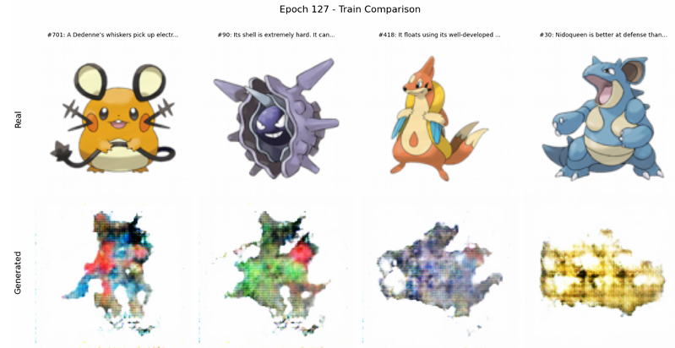
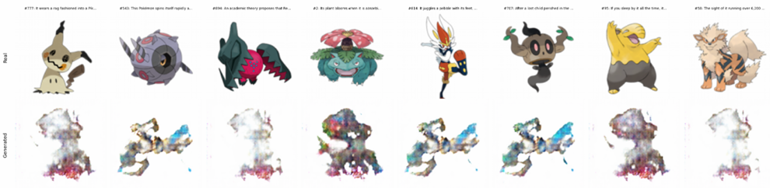
Esperimento 4 – Analisi qualitativa
Colori e silhouette più definiti
D’altra parte, output con strutture a volte simili

Slide 29
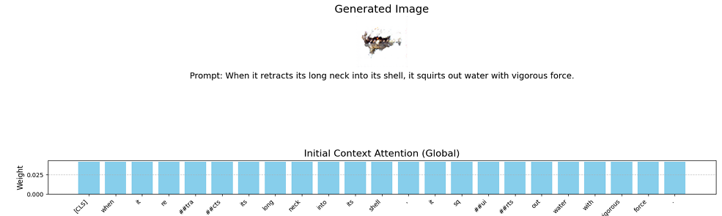
Esperimento 4 – Analisi qualitativa
Pesi per vettore di contesto iniziale quasi uguali.
Due ipotesi:
Questa è la strategia ottimale.
Oppure, più probabilmente, è un sintomo di vanishing gradient.

Slide 30
Esperimento 5
Modifiche architetturali, ispirate in parte ad AttnGAN, per
Aumentare coerenza con il testo
Aumentare varietà degli output
Tentare di risolvere il possibile problema di vanishing gradient

Slide 31
Esperimento 5 - Generatore
Generatore Stadio 1 (64x64 px)
Generatore Stadio 2 (256x256 px)
Descrizione Pokemon
Immagine 64x64px
Immagine 256x256px
Discriminatore 1
(64x64 px)
Discriminatore 2
(256x256 px)

Slide 32
Esperimento 5 - Discriminatore
Percorso
immagini
Classificatore
non condizionato
Immagine reale/ immagine generata
Immagine reale o immagine generata?
Classificatore
condizionato
Immagine corretta per il testo?
Percorso
testo
Testo associato all’immagine/testo sbagliato

Slide 33
Esperimento 5 – Loss del discriminatore
Input | Output atteso
Immagine reale | Reale (percorso non codizionato)
(Immagine reale, testo associato) | Reale (percorso condizionato)
(Immagine reale, testo sbagliato) | Falso (percorso condizionato)
Immagine generata | Falso (percorso non condizionato)

Slide 34
Esperimento 5 – Altre modifiche
Uso di BCEWithLogitsLoss al posto di BCELoss e rimozione della sigmoide finale dai discriminatori
Introduzione di Conv 1x1 per poter usare Cross-Attention su feature map di testo e immagini con dimensionalità diversa
Uso di residual connection per l’output del meccanismo di Cross-Attention
Due run: una con λL1 = 1 e una con λL1 = 5

Slide 35
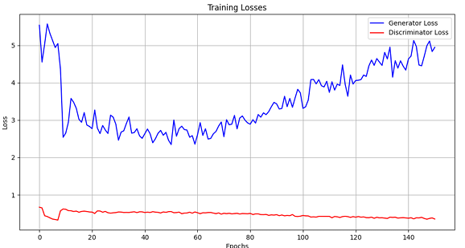
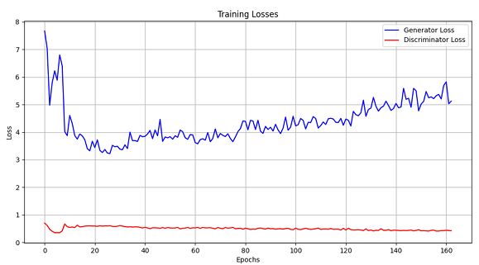
Esperimento 5 – Analisi quantitativa
λL1 = 1
λL1 = 5
Simile all’esperimento precedente, ma l’aumento della loss del discriminatore avviene più lentamente e più in là nell’allenamento

Slide 36
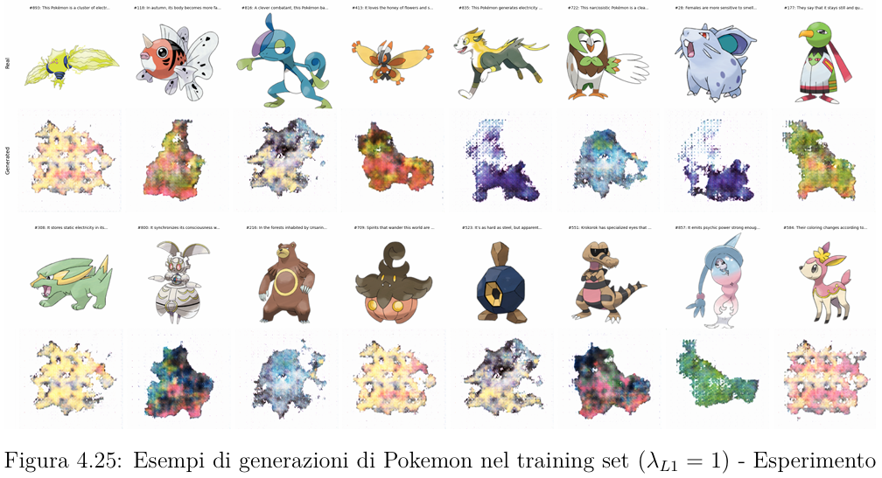
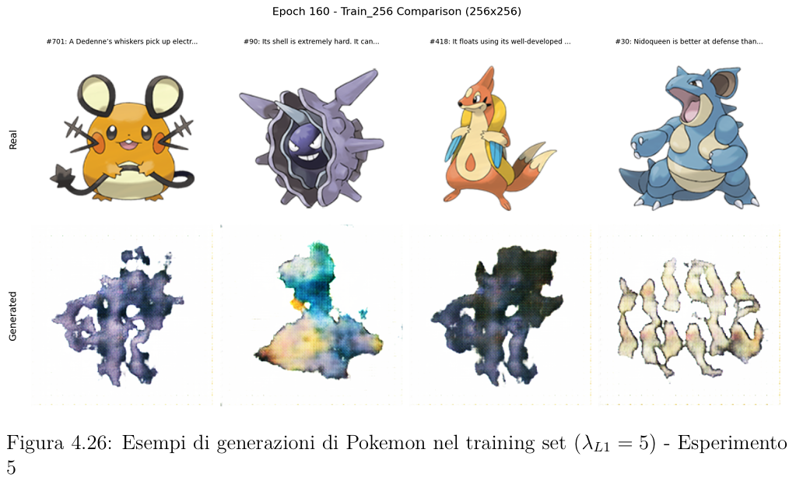
Esperimento 5 – Analisi qualitativa
Maggiore diversità di output
Ma ancora presente il problema della mancanza di una struttura interna coerente

Slide 37
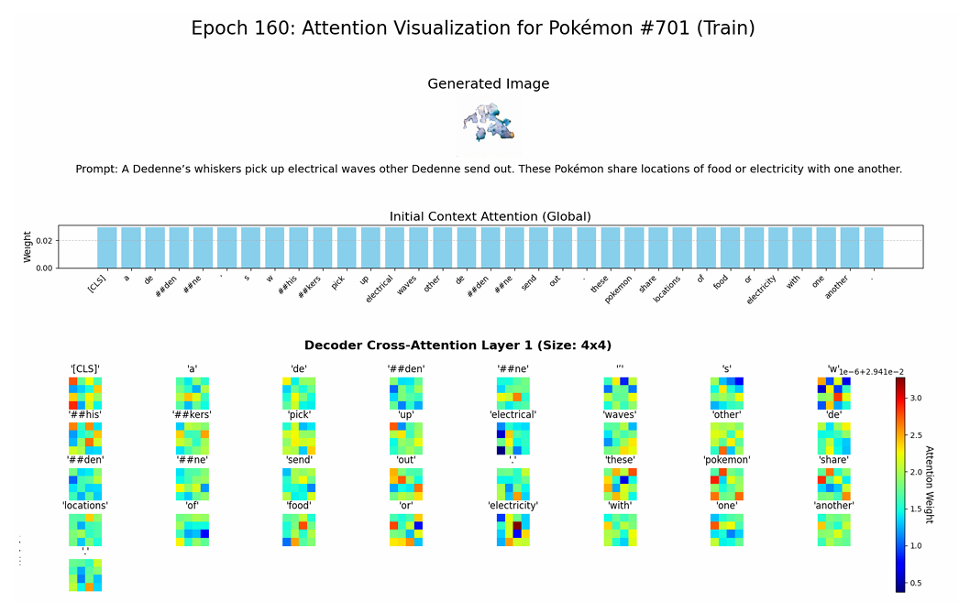
Esperimento 5 – Mappe di attenzione
Problema analogo all’esperimento precedente: pesi del vettore di contesto quasi tutti uguali

Slide 38
Valutazione finale - Metodologia
Effettuata sul modello del 5° esperimento con λL1 = 1, che mostra più varietà di output in seguito ad analisi qualitativa
Valutazione effettuata tramite Kernel Inception Distance su test set, usando 20 campioni da 50 esempi ciascuno

Slide 39
Valutazione finale - KID
Metrica per misurare la similarità percettiva tra un set di immagini reali e uno di immagini generate
Funzionamento:
Si estraggono le feature da un layer intermedio di InceptionV3
Si misura la distanza (Maximum Mean Discrepancy) tra la distribuzione delle feature reali e quella delle feature generate
Metrica scelta in quanto più affidabile della Fréchet Inception Distance su piccoli dataset.
Per riferimento, un valore buono per KID è minore di 0.10.

Slide 40
Valutazione finale - Risultati
Risoluzione | KID (media) | Deviazione standard dei risultati
64x64 | 0.2118 | ± 0.0095
256x256 | 0.2966 | ± 0.0108
Valori in linea con i risultati emersi dalle analisi, che conferma la difficoltà del modello a riprodurre una struttura coerente.
Punteggio di KID per 64x64 maggiore di 256x256.
Dunque il primo stadio riesce a riprodurre immagini più fedeli, ma il secondo aggiunge dettagli non molto vicini all’immagine originale.

Slide 41
Conclusioni e sviluppi futuri
È stato utilizzato un modello basato su convoluzioni trasposte per generare sprite di Pokemon a partire da descrizioni testuali.
È stato adottato un approccio iterativo che ha portato a un’architettura ispirata ad AttnGAN, ottenendo risultati fedeli dal punto di vista cromatico ma che mancavano della struttura classica di un Pokemon.
Per sviluppare ulteriormente questo approccio, si potrebbero testare altre architetture GAN, come StyleGAN, cambiare architettura del generatore, usando un VAE o un modello diffusivo, oppure espandere o arricchire il dataset.

Slide 42
Grazie per l’attenzione

